Slide 1
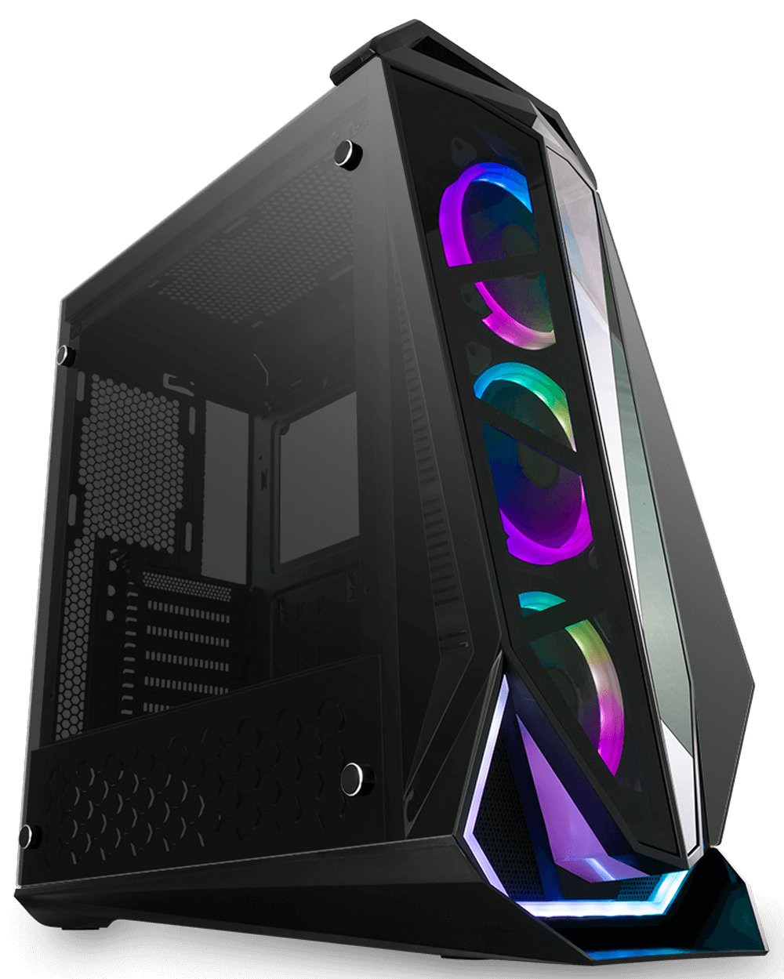
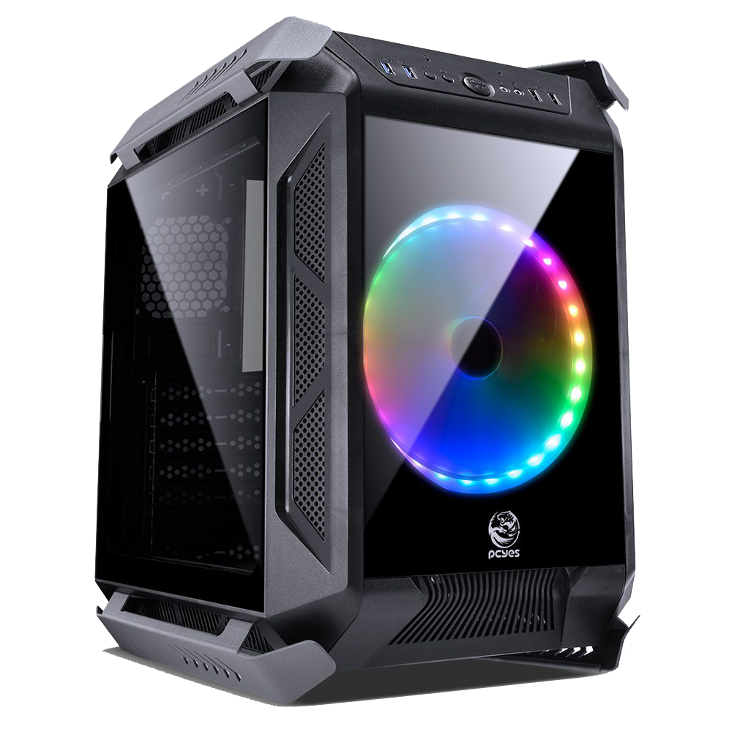
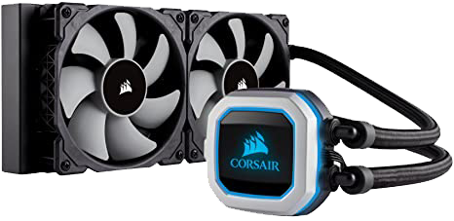
Gabinetes e refrigeração. Laboratório de Hardware | PROFESSOR: FÁBIO DE SÁ.
1/15 – Apresentação.
PARTICIPANTES GRUPO 2
Edição de Slides.
Claudinei P. Gomes JR.
Pesquisas/Texto.
Luis Eduardo Ferraz.
Mateus Morch.
Apresentadores.
Victor Targino Barreto.
Ádriel Dias.
Vinicius N. Cambui Silva.
Imagens: https://www.magazineluiza.com.br/gabinete-gamer-pcyes-alpha-cubo-alptrgb2fcv-vidro-temperado/p/hddh17ef7a/in/gbpc/
https://www.grandeeletro.com.br/informatica/gabinetes/gabinete-gamer-starting-sm-gbg1316-sumay-preto/
https://www.terabyteshop.com.br/produto/8869/water-cooler-corsair-hydro-series-h115i-pro-rgb-cw-9060032-ww-intelam4-ryzen

Slide 2
GRUPO 2 Gabinetes e refrigeração. Laboratório de Hardware.
Sumário
SUMÁRIO:
Apresentação
Bom Gabinete Boa Performance!
Não é só Estética!
Sobre Ventilação!
Modelo Desktop!
Modelo Mini-Torre!
Modelo SFF!
Encerramento Gabinetes!
Início Refrigeração!
Benefícios de um Cooler!
Refrigeração a AR!
Cooler a AR C/ Heat-pipe!
WATERCOOLER!
Como ter uma boa refrigeração?
Finalização.

Slide 3
GRUPO 2 Gabinetes e refrigeração. Laboratório de Hardware.
2/15 – Bom Gabinete Boa Performance!
A IMPORTÂNCIA DE UM BOM GABINETE E
PARA O COMPUTADOR.
CAPACIDADE X PERFORMANCE
A capacidade – espaço – de um gabinete é diretamente proporcional à sua performance.
A título de exemplo, no mundo corporativo é comum os usuários utilizem mais de uma máquina mais potente para rodar alguns softwares.
Fonte: http://www.eniax.com.br/novidades/a-importancia-de-um-bom-gabinete-para-o-computador/

Slide 4
GRUPO 2 Gabinetes e refrigeração. Laboratório de Hardware.
3/15 – Não é só Estética!
A ORGANIZAÇÃO DENTRO
DE UM GABINETE.
ORGANIZAÇÃO E ESTÉTICA DA MÁQUINA
Nesse quesito, o gabinete também tem sua contribuição. Bons equipamentos possuem locais específicos para a passagem dos cabos, de forma que não fiquem à mostra ou embolados.
Além disso, podem possuir compartimentos próprios para alguns periféricos, como HD’s e SSD’s.
Fonte: http://www.eniax.com.br/novidades/a-importancia-de-um-bom-gabinete-para-o-computador/

Slide 5
GRUPO 2 Gabinetes e refrigeração. Laboratório de Hardware.
4/15 – Sobre Ventilação!
ESPAÇO PARA VENTILAÇÃO.
VENTILAÇÃO
O design de um gabinete influencia diretamente a ventilação da máquina. Gabinetes maiores, com mais espaço para a fixação das peças, propiciam uma melhor circulação de ar no seu interior. invariavelmente, diminui a chance de superaquecimento, lentidão ou travamento.
Fonte: http://www.eniax.com.br/novidades/a-importancia-de-um-bom-gabinete-para-o-computador/

Slide 6
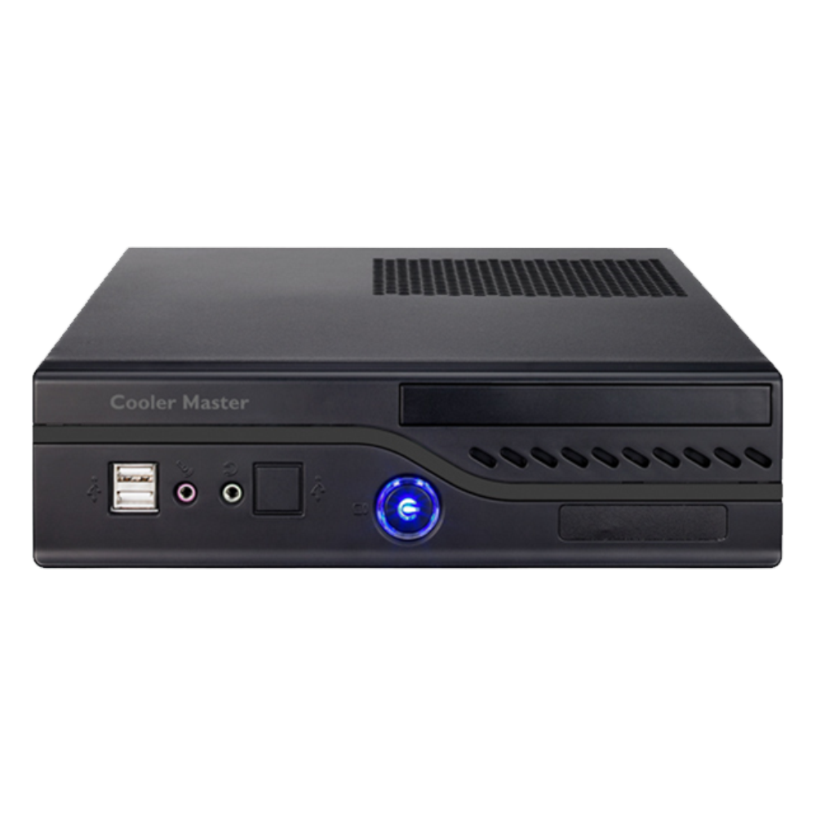
GRUPO 2 Gabinetes e refrigeração. Laboratório de Hardware.
5/15 – Modelo Desktop!
MODELOS DE GABINETES.
Desktop
É usado na posição horizontal. Sua característica é que ele ocupa um menor espaço na sua área de trabalho. Porém uma desvantagem é que contém pouco espaço para locação de novas peças.
Média de preço
R$130,00 a $500,00
Fonte: http://gabinetebanheiro.blogspot.com/2015/05/gabinete-horizontal-para-pc.html

Slide 7
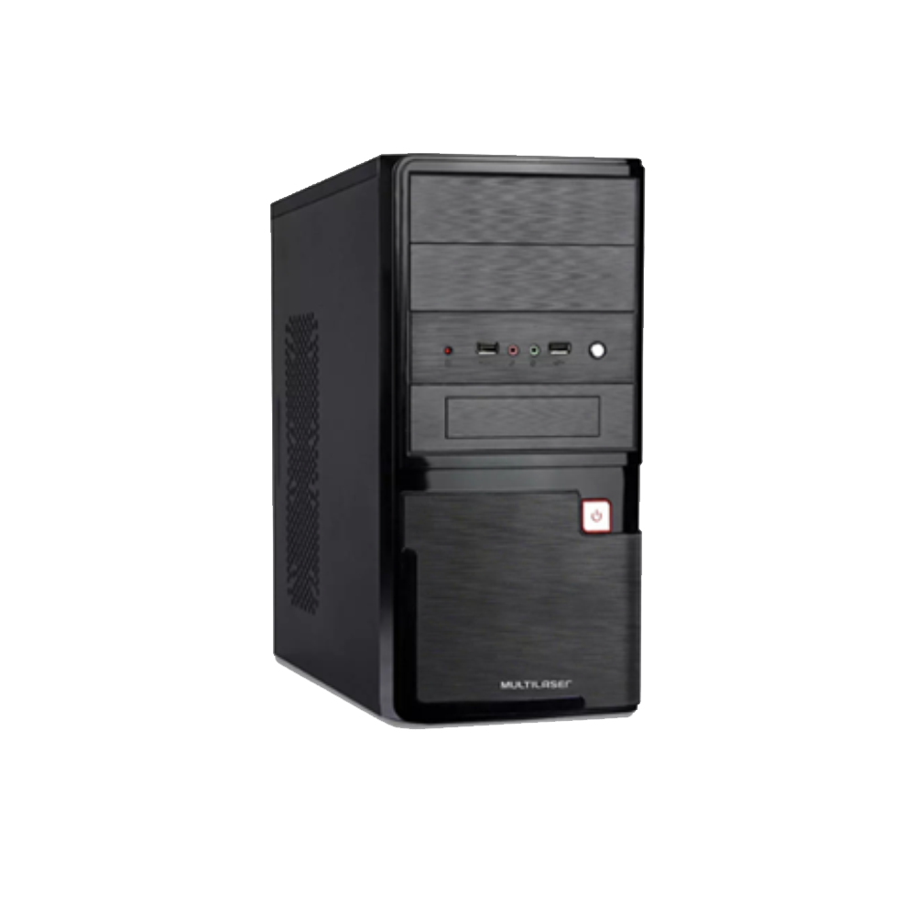
GRUPO 2 Gabinetes e refrigeração. Laboratório de Hardware.
6/15 – Modelo Mini-Torre!
MODELOS DE GABINETES.
Mini-Torre
É usado na posição torre. É o modelo mais utilizado, um dos mais acessíveis no mercado. As desvantagens é o espaço utilizado na mesa e o pouco espaço para colocar outras placas e periféricos.
Média de preço
R$80,00 a $350,00
Fonte: https://www.miranda.com.br/lojas/2057/img/interno/prd_176485_p_36565.png

Slide 8
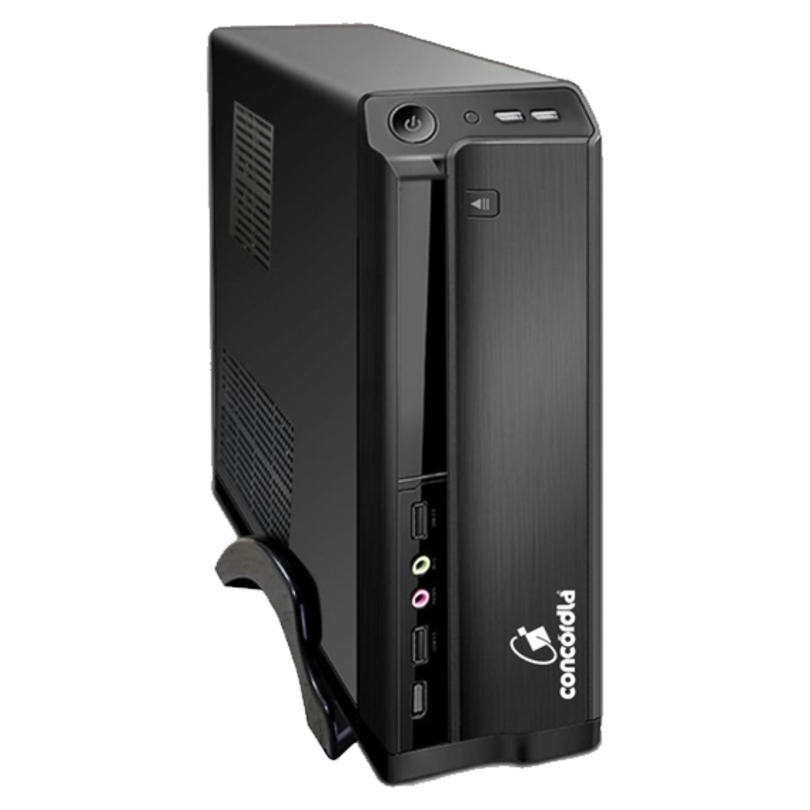
GRUPO 2 Gabinetes e refrigeração. Laboratório de Hardware.
7/15 – Modelo SFF!
MODELOS DE GABINETES.
SFF
É a sigla de Small Form Factor. Utiliza-se fonte de alimentação padrão SFX. Extremamente compacto, aceita somente componentes de notebook.
Média de preço
R$140,00 a $390,00
Fonte: https://images.tcdn.com.br/img/img_prod/740836/computador_sff_concordia_processador_core_i5_memoria_4gb_ssd_120gb_3727_1_20200819164313.jpg

Slide 9
GRUPO 2 Gabinetes e refrigeração. Laboratório de Hardware.
8/15 – Encerramento Gabinetes!
Então ? Como escolher o gabinete certo para seu computador ?
Sempre procurar um gabinete atual onde a refrigeração seja boa
Além da questão da refrigeração , importante escolher gabinetes com bom acabamento
Finalmente, todos esses detalhes demonstram a importância do gabinete para o computador.
Por isso, a sua escolha deve ser feita com base no tipo de utilização que você destina para a máquina e dos componentes que pretende instalar.

Slide 10
GRUPO 2 Gabinetes e refrigeração. Laboratório de Hardware.
9/15 – Inicio Refrigeração!
A IMPORTÂNCIA DO COOLER.
Cooler x Processador!
O processador realiza milhões de cálculos por segundo.
Para evitar a queima ou possíveis danos ao componente, é preciso resfriá-lo. O item-chave nessa hora é o cooler (palavra do inglês que significa “refrigerador”).

Slide 11
GRUPO 2 Gabinetes e refrigeração. Laboratório de Hardware.
10/15 – Outros Benefícios de um Cooler!
A UTILIZAÇÃO DO COOLER.
A influência na Refrigeração
Os computadores contam com pelo menos dois coolers. Um deles serve para resfriar o processador e outro para remover o calor da fonte de alimentação. Eles são utilizados para resfriar placas de vídeo, discos rígidos e outros itens.
Fonte:https://www.belhardinformatica.com.br/loja/noticia.php?loja=710794&id=1#:~:text=O%20processador%20realiza%20milhões%20de%20cálculos%20por%20segundo.&text=Uma%20solução%20de%20arrefecimento%20é,durante%20o%20processamento%20de%20dados.

Slide 12
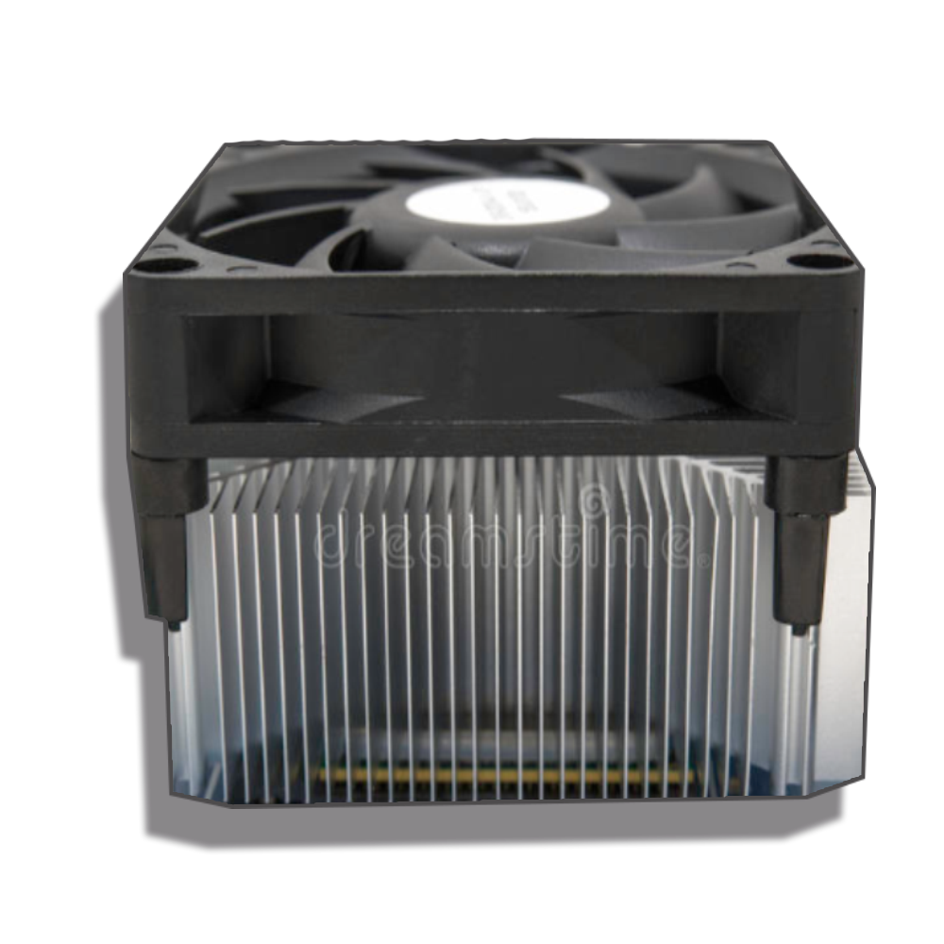
GRUPO 2 Gabinetes e refrigeração. Laboratório de Hardware.
11/15 – Refrigeração a AR!
MODELOS DE COOLERS.
Coolers Dissipadores
União com os dissipadores passivos, com a dissipação de calor melhorada, graças à adição de um ventilador soprando ar de modo contínuo. O mais utilizados nas máquinas.
Fonte :https://blog.waz.com.br/wp-content/uploads/2017/01/coolers-dissipadores.jpg.

Slide 13
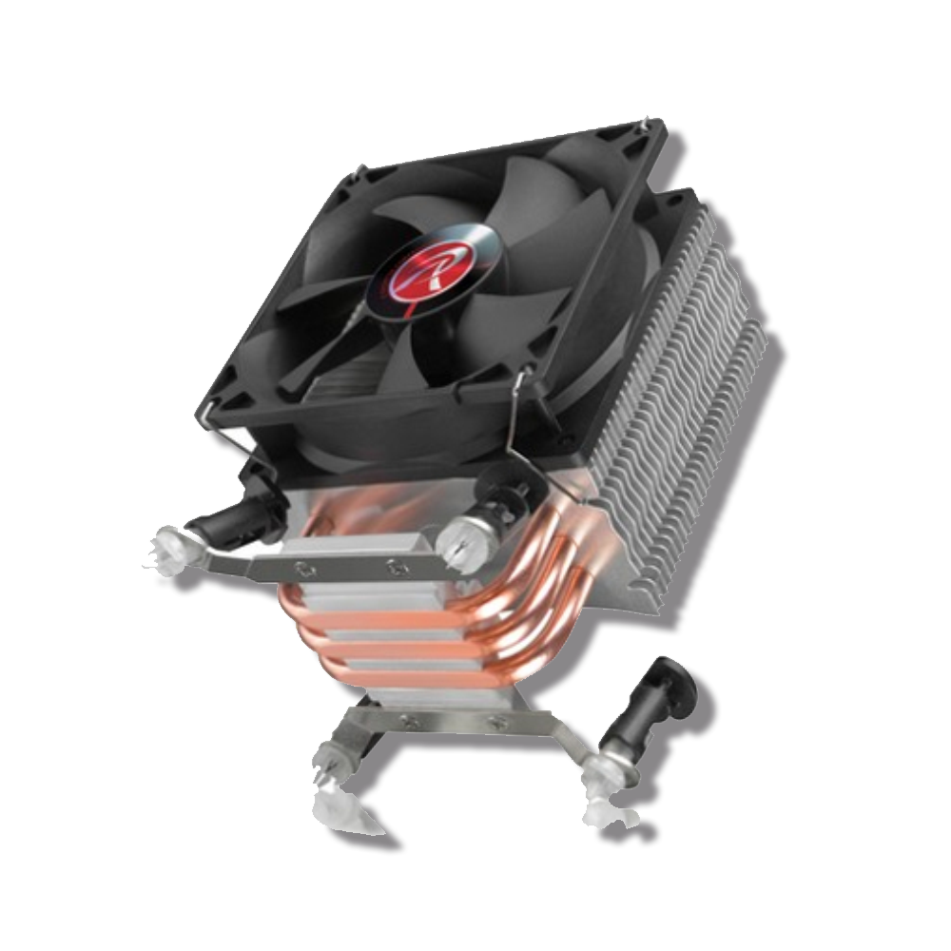
GRUPO 2 Gabinetes e refrigeração. Laboratório de Hardware.
12/15 – Cooler a AR C/ Heat-pipe!
MODELOS DE COOLERS.
AR C/ HEAT-PIPE
Tradução direta, “heat pipe” significa “tubo de calor” e se refere aos tubos de cobre presentes na base do dissipador, dentro desses tubos, existe um líquido refrigerante que ajuda a dissipar a energia gerada pelo processador.
Fonte :https://blog.waz.com.br/wp-content/uploads/2017/01/62580_1449843447_g.jpg.

Slide 14
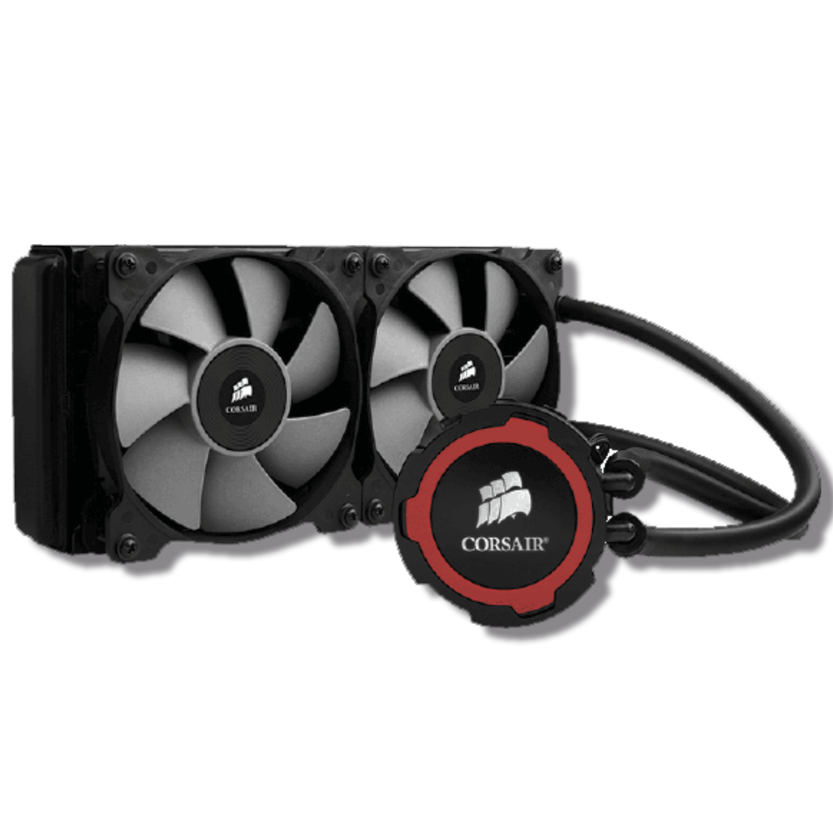
GRUPO 2 Gabinetes e refrigeração. Laboratório de Hardware.
13/15 – WATERCOOLER!
MODELOS DE COOLERS.
COOLER C/ REFRIGERAÇÃO LÍQUIDA (WATERCOOLER)
Em casos mais extremos, é onde entra os coolers refrigerados por líquido.
Um watercooler basicamente utiliza uma bomba integrada em um bloco, um dissipador, um radiador e mangueiras para a passagem do fluído.
Fonte : https://blog.waz.com.br/wp-content/uploads/2017/01/watercooler-corsair-hydro-series-h105-cw-9060016-ww_18397.jpg
.

Slide 15
GRUPO 2 Gabinetes e refrigeração. Laboratório de Hardware.
14/15 – Como ter uma boa refrigeração?
DICAS PARA MELHORAR A REFRIGERAÇÃO DA SUA MÁQUINA:
1° Mantenha as ventoinhas (FANs) limpas.
2° Instale o maior número de ventoinhas possível.
3° Atenção para a pasta térmica.
4° Invista num bom cooler.

Slide 16
Gabinetes e refrigeração. Laboratório de Hardware.
15/15 – Finalização.
Encerramento.
Apresentação utilizada para auxiliar na escolha de um bom gabinete e sua refrigeração.

